Slide 1
Форум труда 2023 г.
Подготовка руководителей
в современных условиях
Клементовичус Я.Я.,
Проректор по ДПО СПбГЭУ, директор ВЭШ, д.э.н., профессор,
16 марта 2023 г.

Slide 2







Высшая экономическая школа СПбГЭУ
ВЭШ СПбГЭУ создана в 1989 г. в числе первых российских бизнес-школ
Обладает статусом члена РАБО, ИПБ России, статусом полноправного члена IBC
ВЭШ входит ТОП-10 лучших бизнес-школ России по оценке работодателей
В народном рейтинге программ МВА 6-е место среди российских бизнес-школ 2022 г. по данным MBA.SU
В рейтинге «предпринимательских» университетов и бизнес-школ 2022: срез по бизнес-образованию – СПбГЭУ занимает 9 место по данным АЦ «Эксперт».
За 30 лет подготовлено более 65 000 специалистов и руководителей

Slide 3

Вклад ВЭШ СПбГЭУ в развитие российского бизнес-образования
начало 1990-х
Cтарт первых программ бизнес-образования на российском рынке
МИССИЯ – развитие потенциала руководителей высшего звена на основе совершенствования ключевых компетенций и управленческих навыков для эффективного управления российским бизнесом с учетом глобальных трендов и международной конкуренции
старт программ профессиональной переподготовки МВА в партнерстве с европейскими университетами и бизнес-школами. Ориентация на европейскую модель. Акцент на финансы и маркетинг, развитие компетенций для адаптации бизнеса к рыночной экономике
середа 1990-х
с 1998 г.
членство в РАБО
с 2002 г.
представительство в Совете РАБО
накоплен уникальный опыт. Разработаны и апробированы свои подходы, методики и инструменты. Старт уникальных корпоративных программ опережающей подготовки для российских компаний с акцентом на управленческую культуру
к 2010 г.

Slide 4
Повышение эффективности инвестиций
в человеческий капитал
ОБУЧЕНИЕ
Разработка образовательных программ по инженерно-экономическим направлениям
Реализация программ в сетевом взаимодействии с техническими вузами-партнёрами
Расширение отраслевой специализации образовательных программ
Развитие программ бизнес-акселерации
01
ПАРТНЁРСТВО
Развитие сетевого взаимодействия с региональными университетами и НОЦ
Расширение взаимодействия с бизнес-сообществами: союзами, ассоциациями, кластерами
Повышение вовлеченности стратегических партнеров – корпораций, предприятий, государственных органов
02
НИР, КОНСАЛТИНГ
Совместное выполнение научно-исследовательских работ и НИОКР для крупнейших российских корпораций по актуальным темам
Прогнозирование, моделирование
Реализация консалтинговых проектов
03

Slide 5
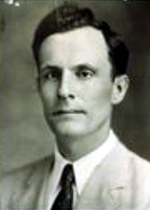
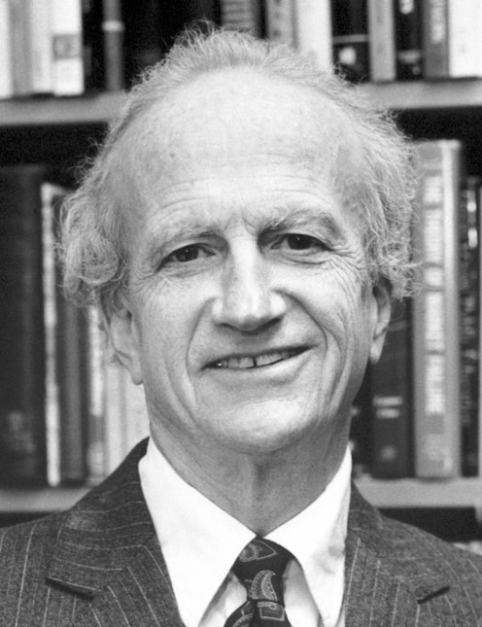
Концепция «человеческого капитала»
Основоположники современной теории человеческого капитала –
лауреаты Нобелевской премии - американские ученые-экономисты
Первое определение человеческого капитала принадлежит Т. Шульцу.
«Человеческий капитал» – это дополнительный источник дохода,
который создается с помощью знаний, навыков, способностей человека.
Образование является одной из форм капитала, важнейшим фактором, обеспечивающим экономический рост и одновременно обособившимся источником роста – вне институтов, субъектов институциональной среды
(Schulz T. Investment in Human Capital // American Economic Revien.– 1961, March – № 1.)
Теодор Уильям Шульц
(1979 г.)
Г. Беккер развил теорию человеческого капитала.
«Человеческий капитал формируется за счет инвестиций в человека»
(Becker G. S. Investment in Human Capital: A. Theoretical Analysis // Journal of Politikal Economy. Supplement. Oct., 1962.)
Основные направления инвестирования:
обучение;
подготовка на производстве;
расходы на здравоохранение;
миграцию, др.
Гэри Стэнли Беккер
(1992 г.).
Notes:
Формирование теории человеческого капитала как самостоятельного научного направления связано с зарубежными исследованиями 60-х гг. второй половины 20 столетия. Этому способствовали сложившиеся ко второй половине прошлого столетия особые социально-экономические условия.
1. Переход к инновационному производству в результате высоких достижений научно-технического прогресса. Это привело к повышению роли
сложного труда и особой квалификации работников, в результате чего стала переосмысливаться роль и место рабочей силы в производственном процессе.
2. В результате глубоких изменений в содержании производственных процессов во многих областях общественной жизни в структуре себестоимости конечного продукта все больше стала занимать доля интеллектуальных, высокопрофессиональных затрат труда работников. Высокая материалоемкость продукта во многих хозяйственных процессах стала уступать высоким «интеллектуало- и профессионалоемкости» (что на практике проявляется в росте трудоемкости, предпринимательского дохода, государственных средств и т.д.).
3. Ускорение процессов гуманизации социально-экономических отношений в наиболее развитых странах мира, устойчивость и авторитетность «идеи человеческой ценности» на всех уровнях управления экономикой – в социально-экономических системах разного вида и рода.
4. Накопившийся теоретико-методологический потенциал концепций человеческого капитала в мировой экономической мысли. Он дал возможность критически оценить состояние научной мысли в области концепций человеческого капитала и создать на базе них с учетом новых социально-экономических условий в обществе новое самостоятельное научное направление – теорию человеческого капитала.
Концепция человеческого капитала Т. Шульца сводится к нескольким ключевым моментам. В частности, «Человеческий капитал» – это дополнительный источник дохода, который создается с помощью знаний, навыков, способностей человека. Образование является одной из форм капитала, важнейшим фактором, обеспечивающим экономический рост и одновременно обособившимся источником роста – вне институтов, субъектов институциональной среды (Schulz T. Investment in Human Capital // American Economic Revien.– 1961, March – № 1.)
Г. Беккер развил теорию человеческого капитала. Он внес самый большой вклад в данное научное направление и поэтому считается общепризнанным создателем научной школы в рамках концепции человеческого капитала. В книге «Инвестиции в человеческий капитал», изданной в 1962 году, Гарри Беккер писал, что человеческий капитал формируется за счет инвестиций в человека. К основным направлениям инвестирования он считал обучение, подготовку на производстве, расходы на здравоохранение, миграцию, поиски информации о ценах и доходах.¹⁴ По его мнению, эти расходы разными способами воздействия способствуют развитию производительной силы, интеллектуального и культурного потенциала человека.

Slide 6

Потребность в новых лидерах
Сегодня многим организациям нужен совершенно другой тип лидера:
«цифровой лидер», который может создавать команды, поддерживать связи между людьми и их вовлеченность, а также развивать культуру инноваций, устойчивость к риску и постоянное совершенствование. Модели лидерства, созданные для более традиционных и стабильных эпох, потеряли свою актуальность.
Быть ответственным корпоративным лидером в современном мире – значит решать множество дилемм, которые диктует современный бизнес: цели организации или долгосрочные нужды общества.
В глобальном сообществе с его множеством заинтересованных сторон чисто финансовых показателей в виде полученной прибыли недостаточно, чтобы отразить качество руководства и предсказать успех организации в долгосрочном плане.

Slide 7
Дилеммы при подготовке руководителей
Выбор траектории профессионального развития
Последовательная траектория развития
Гибкая, цикличная траектория развития
Перераспределение ответственности за формирование компетенций
Высшие учебные заведения
Работодатель
Роль руководителя в условиях изменений
Руководитель–технократ/администратор
Руководитель –
отраслевой лидер

Slide 8



Направления и формы реализации ДПП в ВЭШ
Корпоративное обучение и подготовка кадрового резерва
ВЭШ СПбГЭУ реализует программы профессиональной переподготовки и повышения квалификации для корпоративных клиентов: обучение проходят руководители и специалисты ПАО «Газпром», ПАО «Газпром нефть», ОАО «РЖД», др. Реализуются программы обучения молодых специалистов и кадрового резерва на руководящие должности («Менеджмент организации – школа управленческого мастерства», «Эффективный руководитель» и пр.).
Подготовка лидеров – руководителей высшего звена
ЕМВА «Управление предприятием»,
«МВА Газпром – Управление нефтегазовой корпорацией в глобальной среде» (в формате Executive),
МВА «Устойчивое развитие и управление социальной сферой компании»,
«Менеджмент организации – школа управленческого мастерства»,
МВА «Устойчивое развитие бизнеса» для выпускников Президентской программы.
Обучение в сетевом взаимодействии
В 2020 году подписано соглашение о сотрудничестве с «Газпром корпоративный институт».
Совместно реализуются две программы ПК и программа ПП по нефтегазотрейдингу.
С февраля 2022 г. реализуется программа развития молодых работников ПАО «Газпром» - «Цифроград».

Slide 9
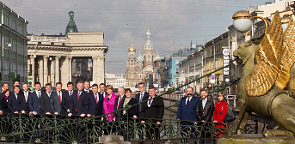
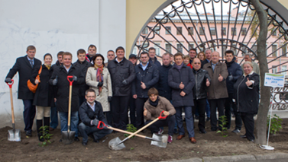
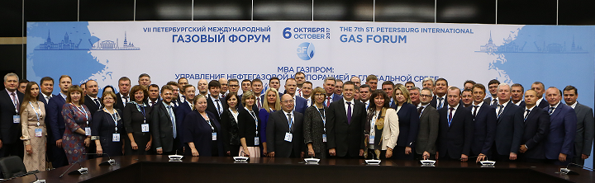
Вклад ВЭШ в подготовку руководителей-лидеров
Executive Master of Business Administration (ЕМВА) «Управление предприятием» c 1993 г.
Президентская программа подготовки управленческих кадров для организаций н/х РФ с 1998 г.
«МВА Газпром – Управление нефтегазовой корпорацией в глобальной среде» (в формате Executive) с 2012 г.
МВА «Устойчивое развитие и управление социальной сферой компании» с 2014 г.
Программа профессиональной переподготовки «Школа управленческого мастерства» с 2016 г.
МВА «Устойчивое развитие бизнеса» для выпускников Президентской программы

Slide 10

Новые задачи при подготовке руководителей
ПРОФЕССИОНАЛЬНЫЕ КОМПЕТЕНЦИИ
ЦЕННОСТНЫЕ УСТАНОВКИ
Устойчивое развитие
Комплаенс и деловая этика
Системный подход к образованию
Результативность и эффективность
Корпоративное управление
Социальная ответственность
ВЛИЯНИЕ ТЕХНОЛОГИЙ
Эффект цифровизации
Искусственный интеллект: умные решения бизнес-задач
Big Data
Дополненная реальность, пр.

Slide 11
БЛАГОДАРЮ ЗА ВНИМАНИЕ!

